Slide 1
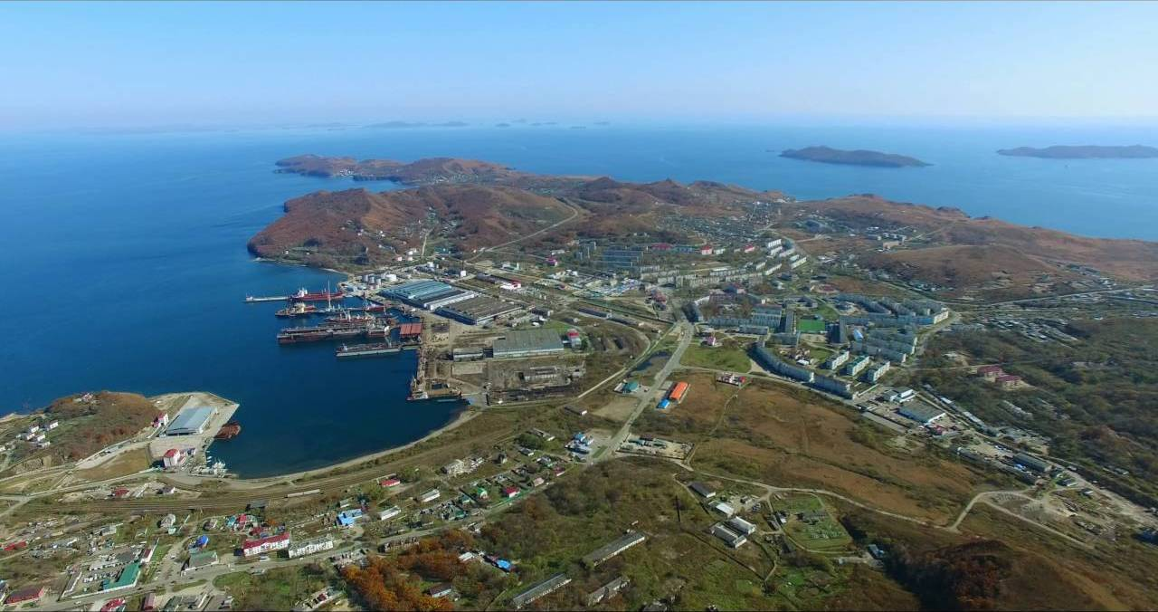

ГЕРБ
МО
Инвестиционный профиль
Хасанский муниципальный округ

Slide 2
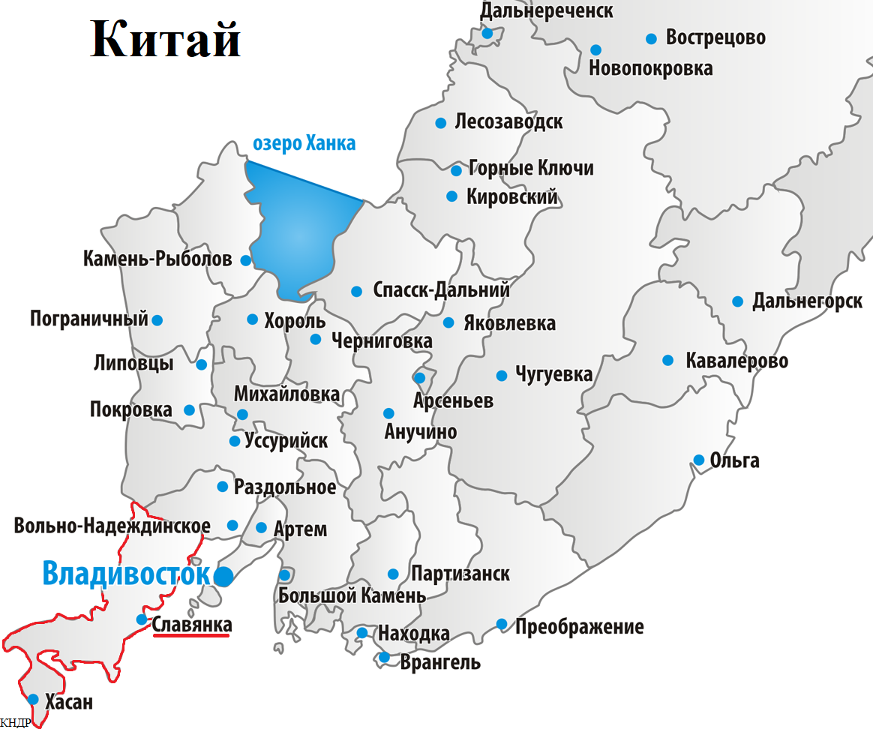
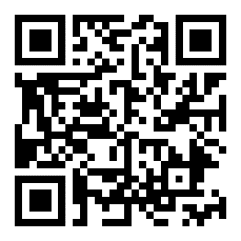
Хасанский муниципальный округ
Карта Хасанского муниципального округа
Государственной границы;
Автомагистралей;
Железных дорог;
Морских портов;
Аэропортов;
Пунктов пропуска через границу.
Основные показатели:
Население
24,798 тыс. чел.
Количество хозяйствующих субъектов**
419 ед.
Выпуск продукции базовых отраслей**
11437,4874 млн. руб.
Объем инвестиций в основной капитал **
799,8 млн. руб.
Объем инвестиций на 1 жителя* **
29,7 тыс. руб.
Средняя заработная плата *
69,2 тыс. руб.
Уникальное географическое положение: близость к крупнейшим государствам Азиатско-тихоокеанского региона; На территории муниципального образования одновременно находятся морские, сухопутные и железнодорожные пункты пропуска через государственную границу Российской Федерации; Логистический потенциал: 3 морских порта, 2 пограничных перехода (авто с КНР и жд. с КНДР); Туристско-рекреационные ресурсы (особо охраняемые природные территории; территории с «курортным» климатом и большой протяженностью пляжной береговой линии); Инвестиционный потенциал: транспорт, переработка рыбной продукции и марикультуры, туризм.
* по состоянию на 31.12.2023 г.
** крупные и средние организации
Официальный сайт администрации Хасанского муниципального округа
2

Slide 3
Преференциальные режимы
Территория Хасанского муниципального округа относится к свободному порту Владивосток -
Это территория, на которой инвесторы пользуются особыми режимами таможенного, налогового и административного регулирования.
Цветная карта ДФО с указаннием:
Портов ДФО (символами);
Морских путей, соединяющих порты;
Укрупнённым изображением расположения портов в регионе.
Таблица основных параметров резидентов
 | СПВ*
 | план | факт
Резиденты, ед. | 53 (58 проектов) | 6 (введено)
Инвестиции, млрд. руб. | 48,9 | 5,2
Раб. места, ед. | 4567 | 1663
*по состоянию на 31.12.2023 года

Slide 4
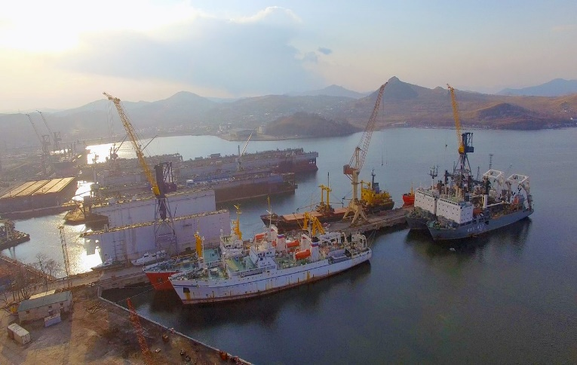
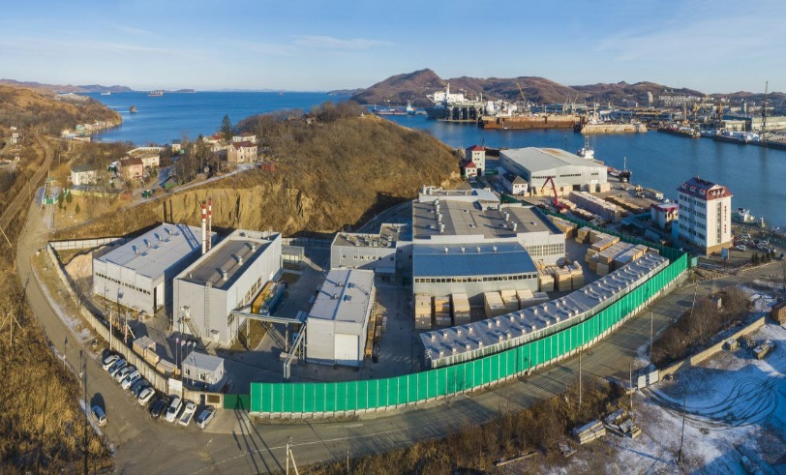
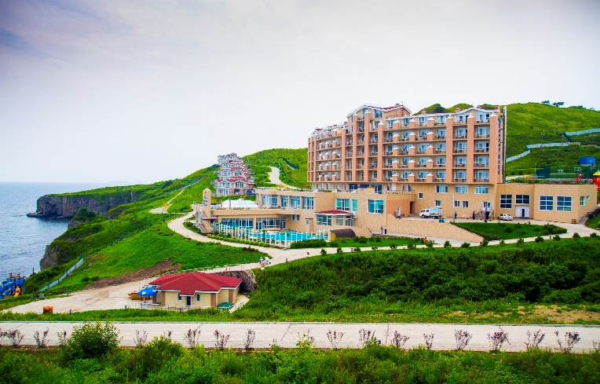
ИСТОРИИ УСПЕХА
Транспорт
Промышленность
Туризм
Строительство универсального морского перегрузочного комплекса в пгт Славянка Приморского края
Создание завода по производству пиломатериалов на территории Приморского края в пгт Славянка
Развитие гостиничного комплекса «Теплое море» в пгт Славянка Хасанского округа Приморского края
Изображение проекта
Изображение проекта
Изображение проекта
Общая информация о проекте:
АО «Международный морской перегрузочный терминал»
Заявленный объём инвестиций – 1,99 млрд. руб. Уже реализовано – 428,87 млн. руб.
Создано 580 рабочих мест
Сроки ввода в эксплуатацию – декабрь 2024 года
Общая информация о проекте:
ООО Стивидорная компания «Славянский лесной терминал»
Объём инвестиций – 1,298 млрд. руб.
Создано 122 рабочих места
Ввод в эксплуатацию – декабрь 2021 года
Общая информация о проекте:
ООО «Аквапарк Теплое море»
Объём инвестиций – 749,52 млн. руб. Уже реализовано – 348,93 млн. руб.
Кол-во рабочих мест – 56, создано - 10
Сроки ввода в эксплуатацию – октябрь 2025 года

Slide 5
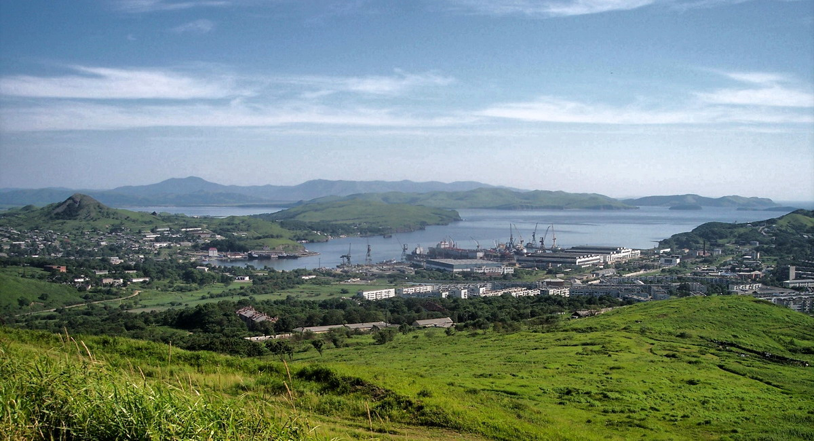
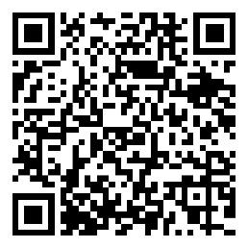
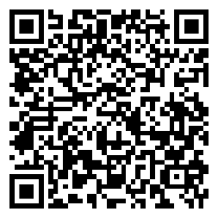
ИНВЕСТИЦИОННЫЕ ПЛОЩАДКИ И ОБЪЕКТЫ
Разбивка по назначению земельных участков с количеством участков и их общей площадью
Площадки для туристического обслуживания 1 земельный участок общей площадью 40,09 га (планируется для размещения детского лагеря)
Площадки спорт, гостиницы 1 земельный участок общей площадью 0,63 га (предоставляется для строительства инфраструктуры для проведения спортивных мероприятий - гостиницы и бассейна)
2 земельных участка
40,72 га общая площадь
QR на перечень инвестиционных площадок МО
QR на перечень объектов для субъектов МСП МО

Slide 6



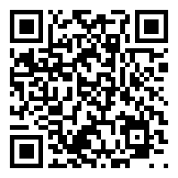
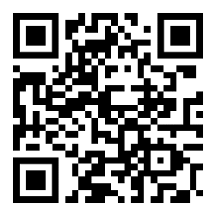
ТАРИФЫ НА КОММУНАЛЬНЫЕ УСЛУГИ ХОЗЯЙСТВУЮЩИХ СУБЪЕКТОВ
Водоснабжение
руб./куб.м (без НДС)
с 01 января 2024 года -19,75
с 01 июля 2024 года - 24,88
Водоотведение
руб./куб.м (без НДС)
с 01 января 2024 года - 17,24
с 01 июля 2024 года - 19,63
Теплоснабжение
руб./Гкал (без НДС)
с 01 января 2024 года -5153,73
с 01 июля 2024 года - 5820,66
Электроснабжение
руб./куб.м (без НДС)
с 01 января 2024 года -19,75
с 01 июля 2024 года - 24,88
Конечные цены на электроэнергию и мощность дифференцируются в зависимости от выбранной организацией ценовой категории электроэнергии, величины максимальной мощности и уровня напряжения.
QR на сайт ПАО «ДЭК»
QR на сайт КГУП «Примтеплоэнерго»
МУП "СЛАВЯНКА-ВОДОКАНАЛ"
Адрес Приморский край, р-н. Хасанский, пгт. Славянка, ул. Дружбы, д. 24, контактные телефоны +7 42331 4-50-05, +7 42331 4-50-24,
адрес электронной почты slv-vodokanal@yandex.ru.
*Электричество
*Тепло
*Вода

Slide 7
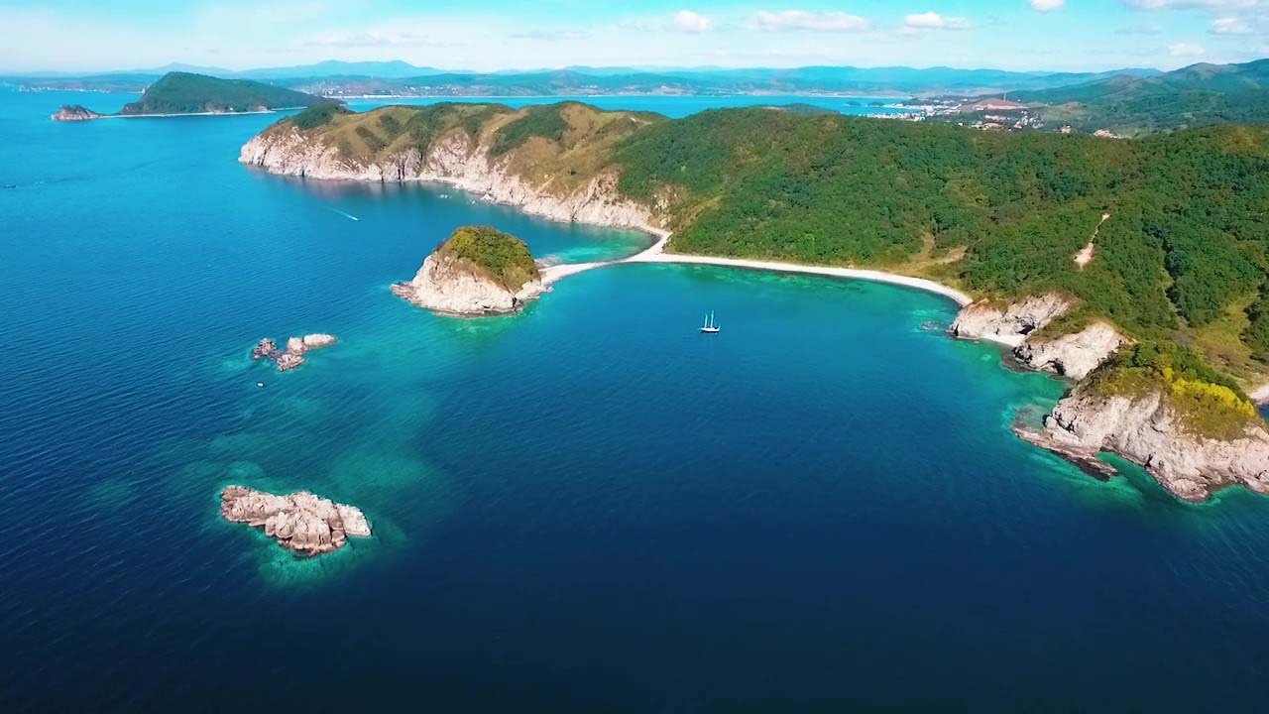
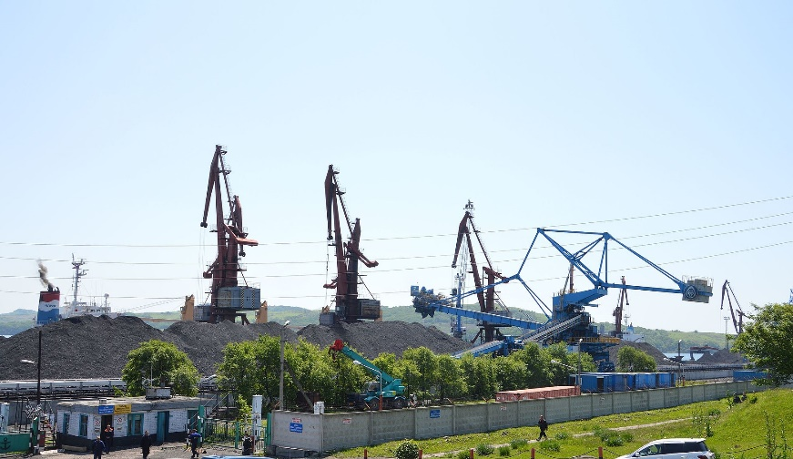
Наименование инвестиционного проекта: Федеральный круглогодичный морской курорт в Хасанском муниципальном округе Приморского края
Инвестор: ООО «Курорты Приморья»
Наименование инвестиционного проекта: Техническое перевооружение пота Посьет
Инвестор: АО «Торговый порт Посьет»
37 700,0 млн. руб.
4,9 млрд. руб.
инвестиции
инвестиции
Изображение проекта
2500 ед.
Изображение проекта
351 ед.
рабочие места
рабочие места
2025-2031 гг.
2021-2026 гг.
период реализации
период реализации
Суть проекта
Суть проекта
Строительство развлекательного семейного курорта на юге Приморского края для детей и взрослых, ориентированный на пляжный отдых на море, отдых на «крытой воде» в течении всего года, активный отдых на природе, экскурсионные программы, экотропы. (Гостиницы и апартаменты, центр водных развлечений, банный комплекс и парк развлечений)
Номерной фонд – 3800 номеров, в том числе апартаменты – 2000 ед.
Площадь территории 150 га.
В рамках проекта осуществляется модернизация портовых мощностей. Мощность порта позволяет перегружать до 9 млн. тонн угольной продукции в год. Планируется реализация проекта «Судопогрузочная машина на причалах №№ 1, 2 и ЗБО», а также установка пыле-ветрозащитных экранов и устройство твердого покрытия причалов №№ 2, 3 с заменой деревянных шпал и частичной заменой рельс.
Потенциальные партнеры
Министерство транспорта и дорожного хозяйства Приморского края,
АО «КРДВ»
Администрация Хасанского муниципального округа
Потенциальные партнеры
Правительство Приморского края,
АО «КРДВ»
Администрация Хасанского муниципального округа
Меры поддержки
Ведется работа по предоставлению земельных участков.
Потребность в обеспечении инфраструктурой (электроснабжение, водоснабжение, водоотведение, транспортная инфраструктура и мусоросортировочный комплекс).
Предоставлены земельные участки для реализации проекта.
Обеспечение необходимой инфраструктурой для реализации проекта.

Slide 8
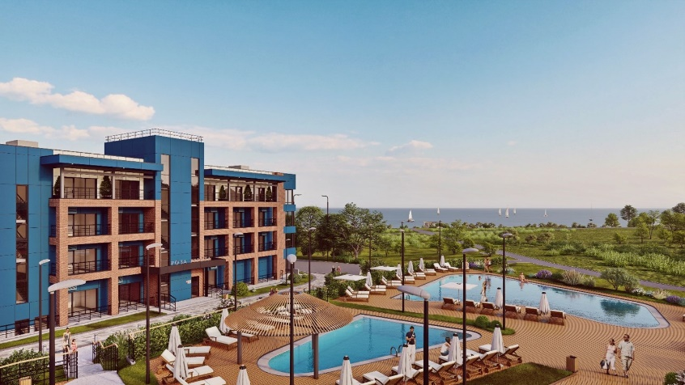
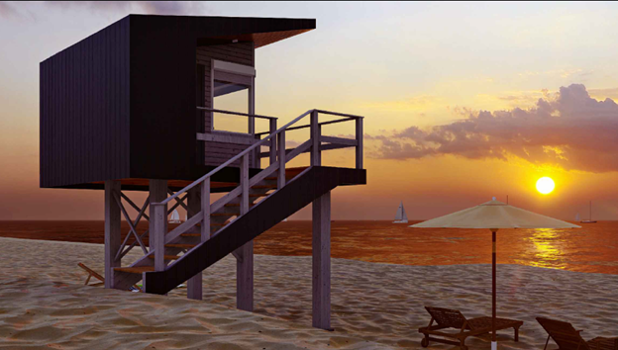
Наименование инвестиционного проекта: Концепция создания туристического парка, расположенного в бухте Табунная с. Безверхово Хасанского округа Приморского края
Инвестор: ООО СЗ «АТЛАС»
420,9 млн. руб.
Изображение проекта
инвестиции
12 ед.
рабочие места
Изображение проекта
2022-2029 гг
период реализации
Суть проекта
Ведется создание круглогодичного туристического парка на площади 400 га. Проект включает в себя строительство:
- гостиничного комплекса, класса 4* на 123 номера, общей площадью номерного фонда, апартаменты и мест общего пользования – 6006 м²;
- здания административного корпуса, общей площадью - 352,4 м2;
- объектов пляжной инфраструктуры; обустройство территории модульных мест размещения;
банный комплекс;
объекты базирования спортивных федераций (парапланеризм, фристайл-мотокросс, мотокросс, эндуро, сёрфинг, кайтинг); автопарковки и парковки автокемпингов и др.
Потенциальные партнеры
Правительство Приморского края
Министерство туризма Приморского края,
АО «КРДВ»
Администрация Хасанского муниципального округа
ОАО «Мегафон»
Меры поддержки
Предоставлены земельные участки для реализации проекта.
Получен статус резидента Свободного порта Владивосток.
Обеспечение необходимой инфраструктурой для реализации проекта.
Налоговые льготы и административные преференции
Поддержка в части предоставления займов и кредитов.

Slide 9
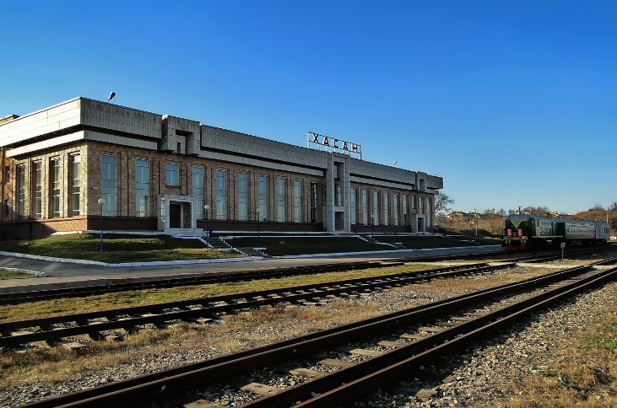
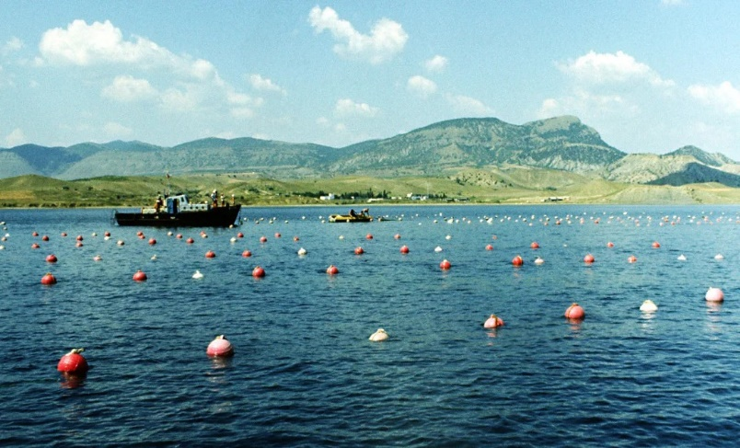
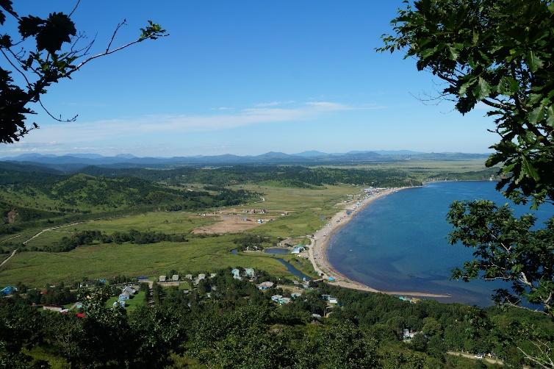
ИНВЕСТИЦИОННЫЕ НИШИ
Транспортно – логистический комплекс
Рыбоводство и разведение объектов марикультуры
Туризм
Изображение ниши
Изображение ниши
Изображение ниши
Строительство комплекса по организации зоны ожидания перед пропускным пунктом «Краскино», соединяющим Хасанский округ и провинцию Китая Цзилинь;
Организация оптовой торговли газообразным топливом, деятельности автотранспорта;
Строительство перегрузочных комплексов навалочных и контейнерных грузов в районе пгт Славянка;
Создание универсального транспортно-логистического центра с примыканием к ст. Гвоздево ДВЖД.
Строительство завода по разведению и переработке объектов марикультуры;
Создание рыбодобывающего предприятия для работы в Дальневосточном бассейне РФ;
Выращивание и производство варено-мороженного трепанга.
Федеральный круглогодичный морской курорт;
Создание туристического парка, расположенного в бухте Табунная с. Безверхово Хасанского округа (площадью 400 га);
Комплекс «Джугди глэмпинг».

Slide 10
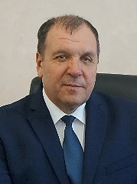


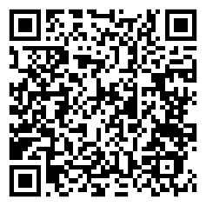
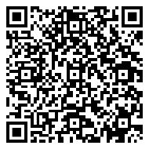

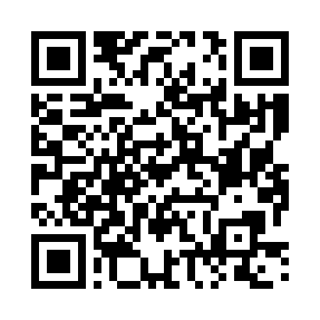
Каналы для связи
(Фото)
Степанов Иван Владимирович
Глава Хасанского муниципального округа
QR на канал прямой связи с Главой МО
Герб МО
Инвестиционный уполномоченный Хасанского муниципального округа:
Хмельницкая Ольга Александровна,
Заместитель главы администрации Хасанского муниципального округа
Контактный номер телефона (рабочий)
8(42331)46-4-79
Электронная почта для обращений
hasanski@yandex.ru
Инвестиционный комитет Хасанского
муниципального округа
QR на форму для направления заявления для рассмотрения

Slide 11
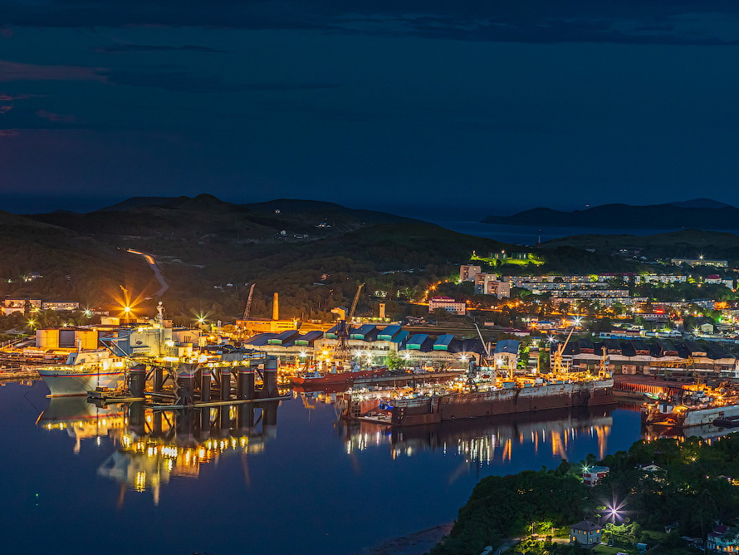
Спасибо
за
внимание!

